Slide 1



Chào mừng quý Thầy Cô về dự giờ thăm lớp!
Môn: KHOA HỌC TỰ NHIÊN 6

Slide 2


Chủ đề 8:
ĐA DẠNG THẾ GIỚI SỐNG
PHÂN LOẠI THẾ GIỚI SỐNG

Slide 3

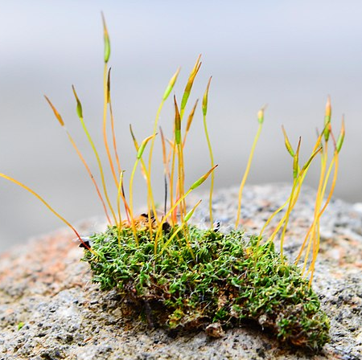
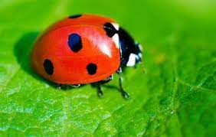
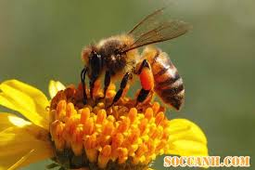
CHỦ ĐỀ 8: ĐA DẠNG THẾ GIỚI SỐNG
Phân loại thế giới sống
Quan sát hình ảnh sau và kể tên các sinh vật có trong hình ảnh đó:

Slide 4
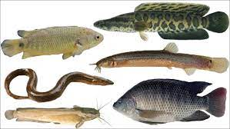
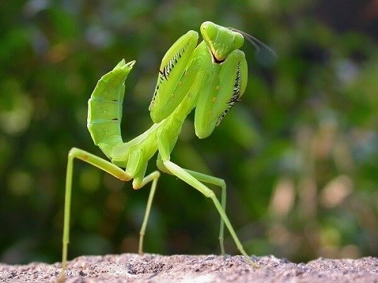

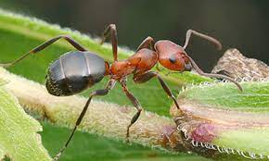
CHỦ ĐỀ 8: ĐA DẠNG THẾ GIỚI SỐNG
Phân loại thế giới sống

Slide 5
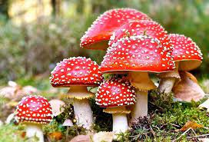
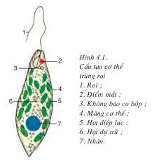
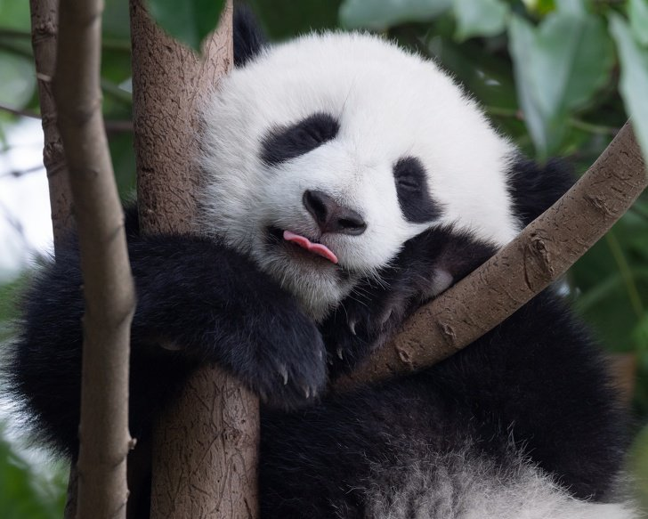

CHỦ ĐỀ 8: ĐA DẠNG THẾ GIỚI SỐNG
Phân loại thế giới sống

Slide 6
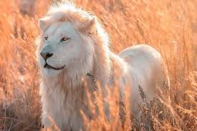

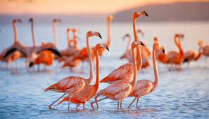
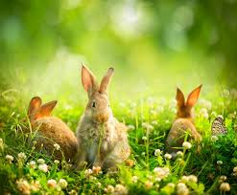
CHỦ ĐỀ 8: ĐA DẠNG THẾ GIỚI SỐNG
Phân loại thế giới sống

Slide 7

CHỦ ĐỀ 8: ĐA DẠNG THẾ GIỚI SỐNG
Phân loại thế giới sống
Em hãy kể tên các sinh vật xuất hiện trong hình ảnh vừa xem.
- Nấm
- Thực vật: cây dừa, sen, rêu, hoa hồng…
- Động vật: gấu trúc, sư tử, chim hồng hạc, bọ rùa, thỏ, ong, bướm, kiến …
- Trùng roi

Slide 8
CHỦ ĐỀ 8: ĐA DẠNG THẾ GIỚI SỐNG
Phân loại thế giới sống
Vì sao mỗi loài đều có tên gọi riêng?
- Để phân biệt các loài với nhau
Tài liệu được chia sẻ bởi Website VnTeach.Com
https://www.vnteach.com

Slide 9
CHỦ ĐỀ 8: ĐA DẠNG THẾ GIỚI SỐNG
Phân loại thế giới sống
Dựa vào đâu em có thể phân biệt được các nhóm sinh vật?
- Môi trường sống, kiểu dinh dưỡng…

Slide 10
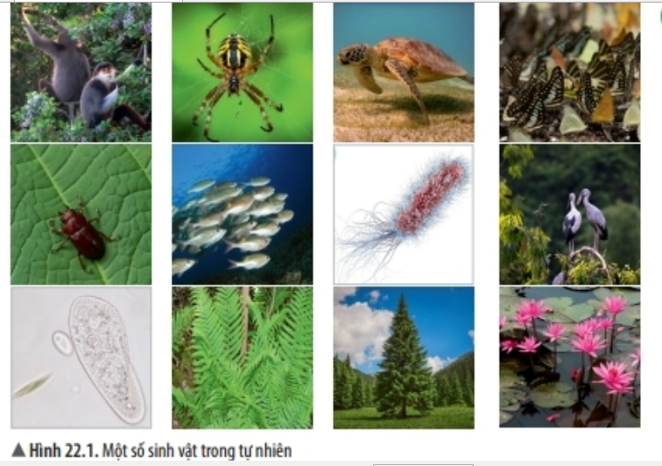
CHỦ ĐỀ 8: ĐA DẠNG THẾ GIỚI SỐNG
Phân loại thế giới sống
Nội dung 1: Phân loại thế giới sống
1. Sự cần thiết của việc phân loại thế giới sống
Em hãy quan sát hình 22.1 SGK và kể tên các sinh vật trong hình ?

Slide 11
CHỦ ĐỀ 8: ĐA DẠNG THẾ GIỚI SỐNG
Phân loại thế giới sống
Nội dung 1: Phân loại thế giới sống
1. Sự cần thiết của việc phân loại thế giới sống
Từ hình ảnh SGK và video em hãy phân loại các sinh vật và cho biết tiêu chí mà em dựa vào để phân loại?
Tiêu chí để phân loại:
- Đặc điểm tế bào: tế bào nhân sơ, tế bào nhân thực.
- Mức độ tổ chức cơ thể: cơ thể đơn bào, cơ thể đa bào.
- Môi trường sống: môi trường nước, môi trường cạn.
- Kiểu dinh dưỡng: tự dưỡng, dị dưỡng.

Slide 12

CHỦ ĐỀ 8: ĐA DẠNG THẾ GIỚI SỐNG
Phân loại thế giới sống
Nội dung 1: Phân loại thế giới sống
1. Sự cần thiết của việc phân loại thế giới sống
Vì sao chúng ta phải phân loại thế giới sinh vật. Vậy phân loại thế giới sống là gì?
- Phân loại thế giới sống là cách xếp sinh vật vào một hệ thống theo trật tự nhất định dựa vào đặc điểm cơ thể.
- Nhiệm vụ của phân loại thế giới sống là phát hiện, mô tả, đặt tên và sắp xếp sinh vật vào hệ thống phân loại.

Slide 13
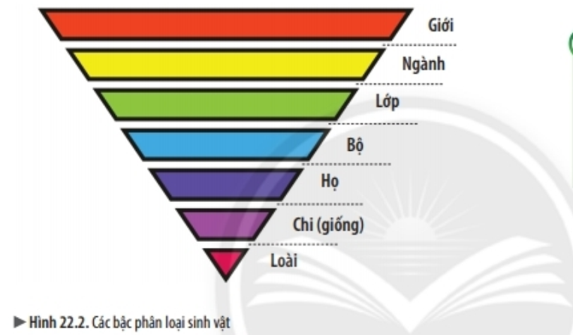
CHỦ ĐỀ 8: ĐA DẠNG THẾ GIỚI SỐNG
Phân loại thế giới sống
Nội dung 1: Phân loại thế giới sống
2. Các bậc phân loại sinh vật
a. Tìm hiểu về các bậc phân loại sinh vật
Em hãy quan sát hình 22.2 và kể tên các bậc phân loại từ thấp đến cao.

Slide 14
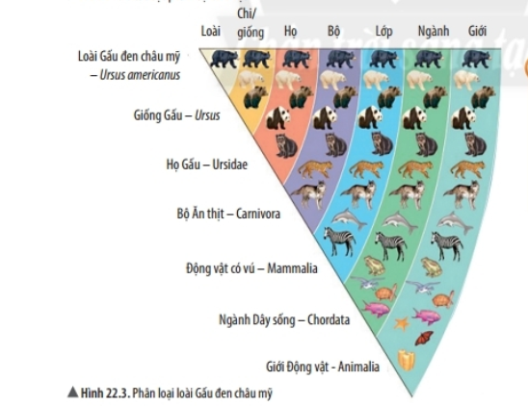
CHỦ ĐỀ 8: ĐA DẠNG THẾ GIỚI SỐNG
Phân loại thế giới sống
Nội dung 1: Phân loại thế giới sống
2. Các bậc phân loại sinh vật
a. Tìm hiểu về các bậc phân loại sinh vật
Quan sát hình 22.3 cho biết :
Các bậc phân loại của loài gấu trắng?
Lấy thêm ví dụ các loài sinh vật khác có trong hình 22.3.

Slide 15
CHỦ ĐỀ 8: ĐA DẠNG THẾ GIỚI SỐNG
Phân loại thế giới sống
Nội dung 1: Phân loại thế giới sống
2. Các bậc phân loại sinh vật
a. Tìm hiểu về các bậc phân loại sinh vật
Loài là bậc phân loại cơ bản, gồm một nhóm cá thể sinh vật có những đặc điểm sinh học tương đối giống nhau và có khả năng giao phối sinh ra thế hệ mới.
Người ta chia các bậc phân loại từ nhỏ đến lớn theo trật tự:
Loài → chi/giống → bộ → lớp → ngành → giới.
Bậc phân loại càng nhỏ thì sự khác nhau giữa các sinh vật cùng bậc càng ít.

Slide 16
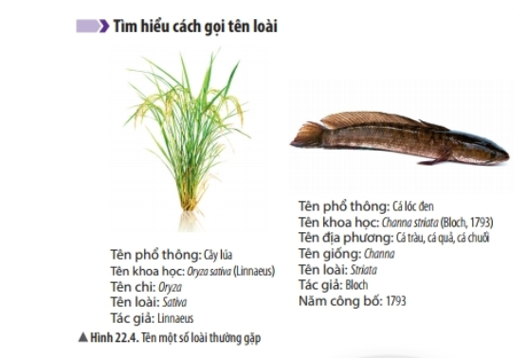
CHỦ ĐỀ 8: ĐA DẠNG THẾ GIỚI SỐNG
Phân loại thế giới sống
Nội dung 1: Phân loại thế giới sống
2. Các bậc phân loại sinh vật
b. Tìm hiểu về cách gọi tên loài
Quan sát hình 22.4 và cách gọi tên cho biết sinh vật có những cách gọi tên nào?

Slide 17
CHỦ ĐỀ 8: ĐA DẠNG THẾ GIỚI SỐNG
Phân loại thế giới sống
Nội dung 1: Phân loại thế giới sống
2. Các bậc phân loại sinh vật
b. Tìm hiểu về cách gọi tên loài
Nêu cách gọi tên khoa học của 1 số loài sau:
Tên phổ thông | Tên chi/ giống | Tên loài
Con người | Homo | sapiens
Chim bồ câu | Cobumba | livia
Cây ngọc lan trắng | Magnolia | alba
Cây ngô | Zea | mays
VD: Cách gọi tên khoa học của con người:
Tên phổ thông: Con người
Tên khoa học: Homo sapiens
Tên chi: Homo
Tên loài: Sapiens

Slide 18
CHỦ ĐỀ 8: ĐA DẠNG THẾ GIỚI SỐNG
Phân loại thế giới sống
Nội dung 1: Phân loại thế giới sống
2. Các bậc phân loại sinh vật
b. Tìm hiểu về cách gọi tên loài
Cách gọi tên sinh vật:
- Tên phổ thông: là cách gọi phổ biến của loài có trong danh mục tra cứu.
- Tên khoa học: là cách gọi tên một loài sinh vật theo tên chi/giống và tên loài.
- Tên địa phương: là cách gọi truyền thống của người dân bản địa theo vùng, miền, quốc gia.

Slide 19
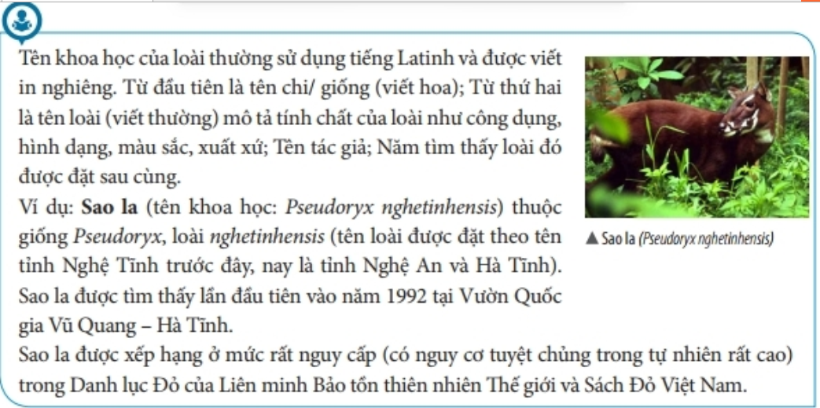
CHỦ ĐỀ 8: ĐA DẠNG THẾ GIỚI SỐNG
Phân loại thế giới sống
MỞ RỘNG

Slide 20
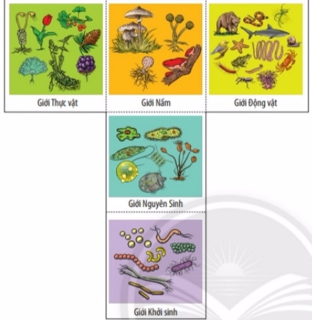
CHỦ ĐỀ 8: ĐA DẠNG THẾ GIỚI SỐNG
Phân loại thế giới sống
Nội dung 1: Phân loại thế giới sống
3. Tìm hiểu về năm giới sinh vật
Hình 22.5. Sơ đồ hệ thống năm giới sinh vật (Theo Whittaker, 1969)

Slide 21

CHỦ ĐỀ 8: ĐA DẠNG THẾ GIỚI SỐNG
Phân loại thế giới sống
Nội dung 1: Phân loại thế giới sống
3. Tìm hiểu về năm giới sinh vật
Thế nào là giới? Sinh vật được chia thành mấy giới ?
- Giới là đơn vị phân loại lớn nhất bao gồm các nhóm sinh vật có chung những đặc điểm nhất định.
- Theo Whittaker, 1969, thế giới sống được chia thành năm giới: Khởi sinh, Nguyên sinh, Nấm, Thực vật, Động vật.
Rêu
Notes:
21

Slide 22
CHỦ ĐỀ 8: ĐA DẠNG THẾ GIỚI SỐNG
Phân loại thế giới sống
Nội dung 1: Phân loại thế giới sống
3. Tìm hiểu về năm giới sinh vật
 | 1. Khởi sinh (Monera) | 2. Nguyên sinh (Protista) | 3. Nấm (Fungi) | 4. Thực vật (Plantae) | 5. Động vật (Animalia)
Loại tế bào
Mức độ tổ chức cơ thể
Khả năng di chuyển
Kiểu dinh dưỡng
Đại diện
Giới
Nội dung
Đặc điểm chính của mỗi giới sinh vật

Slide 23
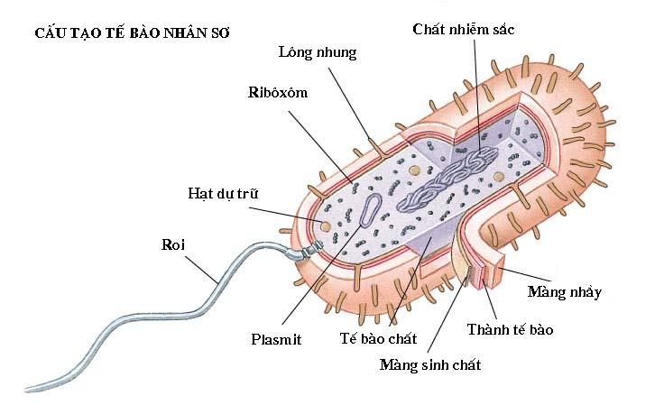
CHỦ ĐỀ 8: ĐA DẠNG THẾ GIỚI SỐNG
Phân loại thế giới sống
Nội dung 1: Phân loại thế giới sống
3. Tìm hiểu về năm giới sinh vật
1. Giới Khởi sinh (Monera)
Loại tế bào
Nhân sơ
Mức độ tổ chức cơ thể
Đơn bào
Kiểu dinh dưỡng
Dị dưỡng
(hoại sinh, kí sinh)
- Tự dưỡng
Cấu tạo của tế bào vi khuẩn
Đại diện
Vi khuẩn
Vi khuẩn Lam( Cyanobacteria)

Slide 24
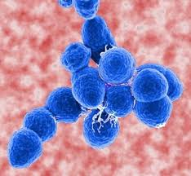
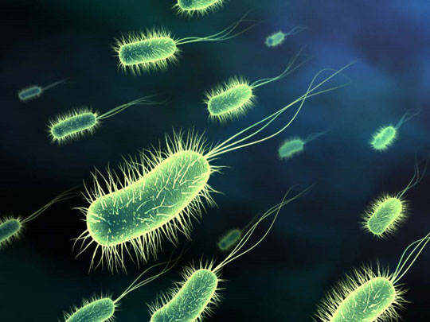
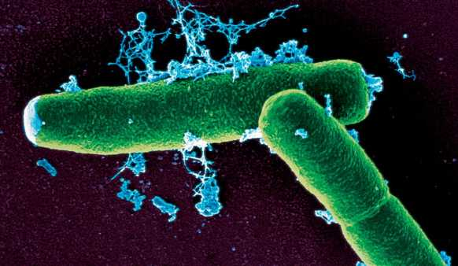

CHỦ ĐỀ 8: ĐA DẠNG THẾ GIỚI SỐNG
Phân loại thế giới sống
Nội dung 1: Phân loại thế giới sống
3. Tìm hiểu về năm giới sinh vật
Vi khuẩn Lactobacillus
Vi khuẩn E.coli
Vi khuẩn than
Vi khuẩn Lao

Slide 25
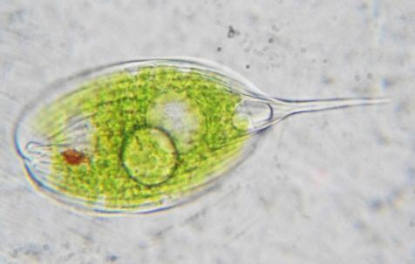
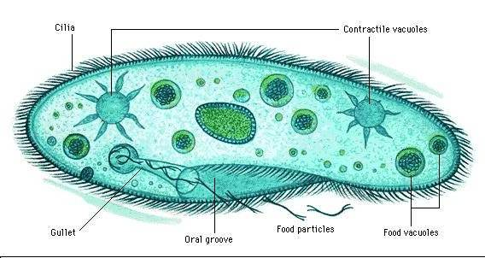
CHỦ ĐỀ 8: ĐA DẠNG THẾ GIỚI SỐNG
Phân loại thế giới sống
Nội dung 1: Phân loại thế giới sống
3. Tìm hiểu về năm giới sinh vật
2. Giới Nguyên sinh (Protista)
- Nhân thực (một số có diệp lục)
Loại tế bào
- Đơn bào hoặc đa bào
Mức độ tổ chức cơ thể
Kiểu dinh dưỡng
Dị dưỡng
(hoại sinh, kí sinh)
- Tự dưỡng
Trùng roi
Tảo lục
Đại diện
Trùng đế giày

Slide 26
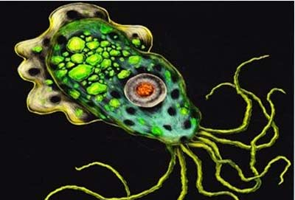
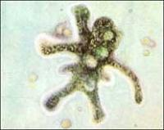
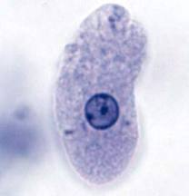
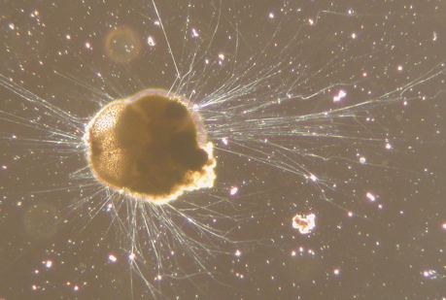
CHỦ ĐỀ 8: ĐA DẠNG THẾ GIỚI SỐNG
Phân loại thế giới sống
Nội dung 1: Phân loại thế giới sống
3. Tìm hiểu về năm giới sinh vật
Amip
Trùng kiết lị
Ammonia tepida

Slide 27
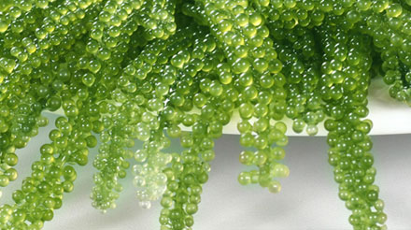
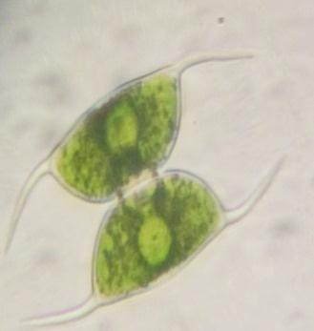
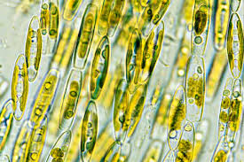
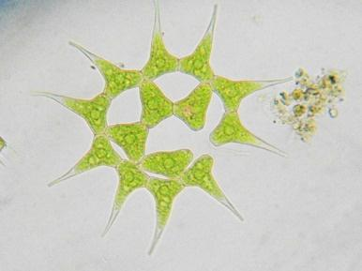
CHỦ ĐỀ 8: ĐA DẠNG THẾ GIỚI SỐNG
Phân loại thế giới sống
Nội dung 1: Phân loại thế giới sống
3. Tìm hiểu về năm giới sinh vật
Tảo

Slide 28
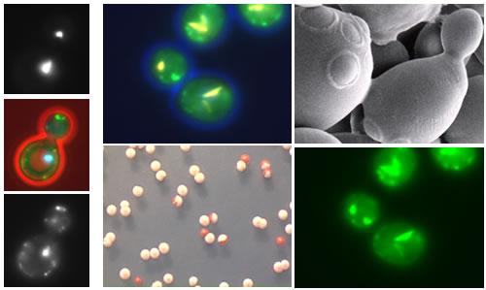
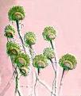
CHỦ ĐỀ 8: ĐA DẠNG THẾ GIỚI SỐNG
Phân loại thế giới sống
Nội dung 1: Phân loại thế giới sống
3. Tìm hiểu về năm giới sinh vật
Nhân thực
Loại tế bào
Thành TB chứa Kitin, không có lục lạp
Mức độ tổ chức
Cơ thể
Đơn bào hoặc đa bào
Cấu trúc dạng sợi
Nấm men
Kiểu dinh dưỡng
Dị dưỡng (hoại sinh, kí sinh, cộng sinh)
Đại diện
Nấm men, nấm sợi
3. Giới Nấm (Fungi)
Nấm sợi

Slide 29
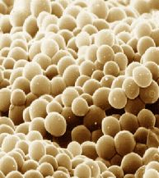
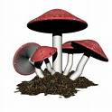
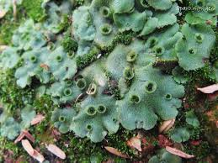
CHỦ ĐỀ 8: ĐA DẠNG THẾ GIỚI SỐNG
Phân loại thế giới sống
Nội dung 1: Phân loại thế giới sống
3. Tìm hiểu về năm giới sinh vật
Nấm men
Nấm sợi
Nấm đảm
Địa y
Giới Nấm

Slide 30
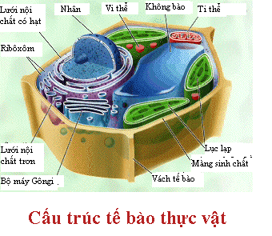
CHỦ ĐỀ 8: ĐA DẠNG THẾ GIỚI SỐNG
Phân loại thế giới sống
Nội dung 1: Phân loại thế giới sống
3. Tìm hiểu về năm giới sinh vật
Nhân thực
Loại tế bào
Thành TB chứa xenlulose,có lục lạp
Mức độ tổ chức cơ thể
Đa bào phức tạp,
Khả năng cảm ứng chậm
Kiểu dinh dưỡng
Quang tự dưỡng
Rêu, dương xỉ, thông đất, lúa nước
Đại diện
4. Giới Thực vật (Plantae)

Slide 31
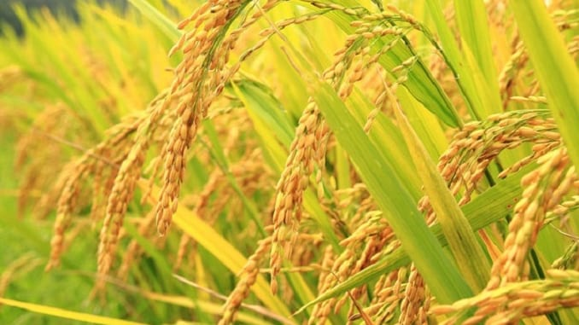
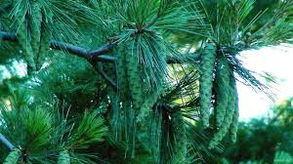

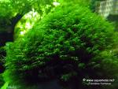
CHỦ ĐỀ 8: ĐA DẠNG THẾ GIỚI SỐNG
Phân loại thế giới sống
Nội dung 1: Phân loại thế giới sống
3. Tìm hiểu về năm giới sinh vật
Thông đất
Lúa nước
Dương xỉ
Rêu
Giới Thực vật

Slide 32
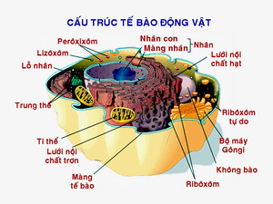
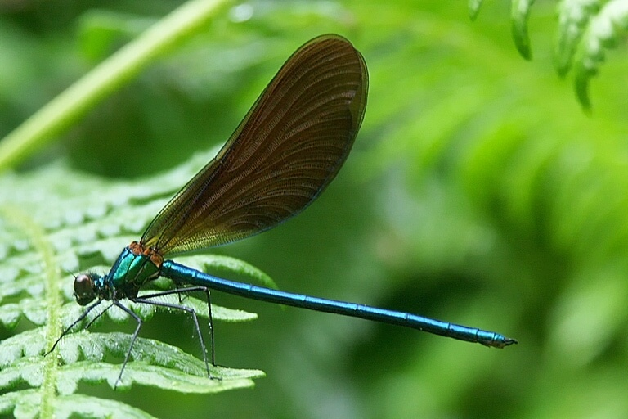
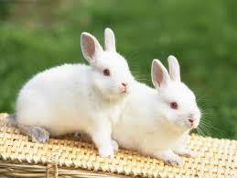
CHỦ ĐỀ 8: ĐA DẠNG THẾ GIỚI SỐNG
Phân loại thế giới sống
Nội dung 1: Phân loại thế giới sống
3. Tìm hiểu về năm giới sinh vật
Loại tế bào
Nhân thực
- Đa bào phức tạp
- Phản ứng nhanh
- Có khả năng di chuyển
Mức độ tổ chức cơ thể
Kiểu dinh dưỡng
Dị dưỡng
Giun đất, tôm sông, châu chấu, thạch sùng, khỉ vàng…..
Đại diện
5. Giới Động vật (Animalia)

Slide 33
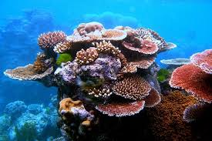
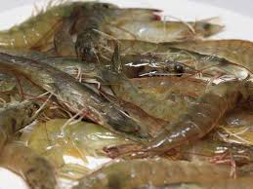
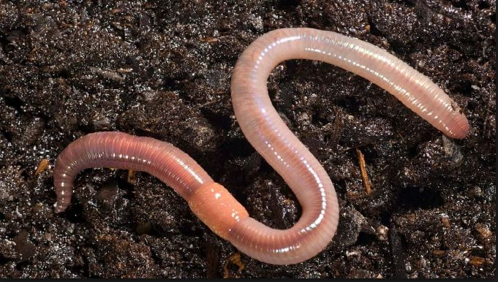
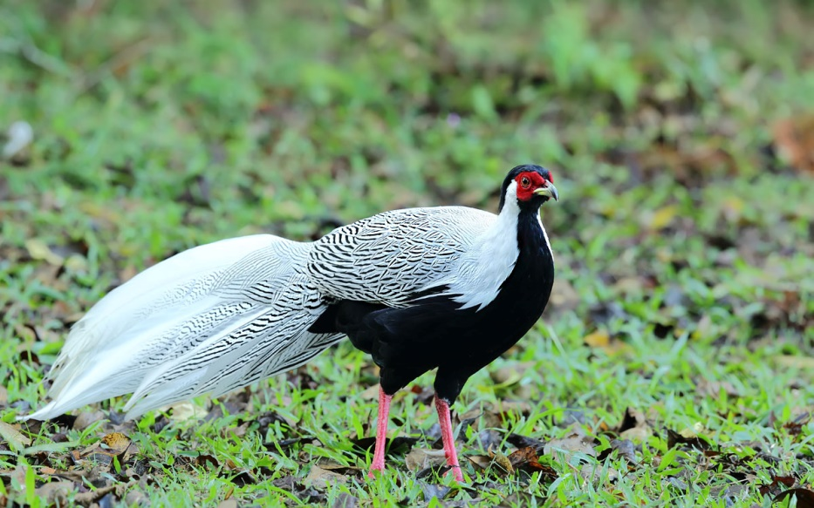
CHỦ ĐỀ 8: ĐA DẠNG THẾ GIỚI SỐNG
Phân loại thế giới sống
Nội dung 1: Phân loại thế giới sống
3. Tìm hiểu về năm giới sinh vật
San hô
Tôm sông
Giun đất
Gà lôi

Slide 34

II. ĐÆc ®iÓm chÝnh cña mçi giíi
 | Khởi sinh (Monera) | Nguyên sinh (Protista) | Nấm (Fungi) | Thực vật (Plantae) | Động vật (Animalia)
Cấu tạo tế bào | Nhân sơ | Nhân thực | Nhân thực (Thành tế bào chứa kitin) | Nhân thực (Thành tế bào chứa xenlulozơ) | Nhân thực
Mức độ tổ chức cơ thể | Đơn bào Kích thước nhỏ (1-5 µm) | Đơn bào Đa bào | Đơn bào hoặc đa bào Cấu trúc dạng sợi | Đa bào phức tạp Khả năng phản ứng chậm | -Đa bào phứctạp -Phản ứng nhanh
Kiểu dinh dưỡng | Tự dưỡng - Dị dưỡng (hoại sinh,kí sinh) | Tự dưỡng - Dị dưỡng (hoại sinh,kí sinh) | Dị dưỡng (hoại sinh,kí sinh, cộng sinh) | Quang tự dưỡng | - Dị dưỡng
Đại diện | - Vi khuẩn |  |  |  | San hô, tôm sông, giun đất, gà lôi….
Giới
Nội dung
Quan s¸t 1 sè ®¹i diÖn cña c¸c giíi sinh vËt
-Trùng roi
- Tảo lục
Nấm men, nấm sợi
-Rêu tường
-Dương xỉ
-Thông đất
-Lúa nước

Slide 35
CHỦ ĐỀ 8: ĐA DẠNG THẾ GIỚI SỐNG
Phân loại thế giới sống
Nội dung 1: Phân loại thế giới sống
3. Tìm hiểu về năm giới sinh vật
Hãy xác định môi trường sống của đại diện các sinh vật thuộc năm giới bằng cách hoàn thành bảng sau:
Giới | Đại diện | Môi trường sống
 |  | Nước | Cạn | Sinh vật
Khởi sinh | Vi khuẩn E.coli | + | + | +
Nguyên sinh | ? | ? | ? | ?
Nấm | ? | ? | ? | ?
Thực vật | ? | ? | ? | ?
Động vật | ? | ? | ? | ?

Slide 36
CHỦ ĐỀ 8: ĐA DẠNG THẾ GIỚI SỐNG
Phân loại thế giới sống
Nội dung 1: Phân loại thế giới sống
3. Tìm hiểu về năm giới sinh vật
Giới | Đại diện | Môi trường sống
 |  | Nước | Cạn | Sinh vật
Khởi sinh | Vi khuẩn E.coli | + | + | +
Nguyên sinh | Trùng roi | + | - | -
Nấm | Nấm rơm | - | + | -
Thực vật | Cây rau muống | + | + | -
Động vật | Cá chép | + | - | -

Slide 37
CHỦ ĐỀ 8: ĐA DẠNG THẾ GIỚI SỐNG
Phân loại thế giới sống
Nội dung 1: Phân loại thế giới sống
3. Tìm hiểu về năm giới sinh vật
Giới(Regnum): là đơn vị phân loại lớn nhất bao gồm các nhóm sinh vật có chung những đặc điểm nhất định.
Theo Whittaker, 1969, thế giới sống được chia thành năm giới: Khởi sinh, Nguyên sinh, Nấm, Thực vật, Động vật.
Hạt Kín
Hạt Trần
Rêu
Notes:
37

Slide 38
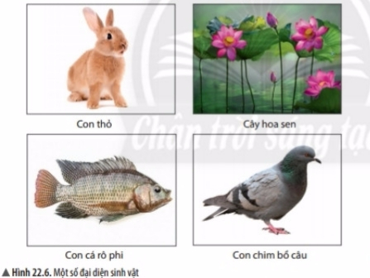
Quan sát hình 22.6. Nêu các đặc điểm được sử dụng để phân biệt các sinh vật trong hình?
CHỦ ĐỀ 8: ĐA DẠNG THẾ GIỚI SỐNG
Phân loại thế giới sống
Nội dung 1: Phân loại thế giới sống
4. Tìm hiểu cách xây dựng khóa lưỡng phân

Slide 39
CHỦ ĐỀ 8: ĐA DẠNG THẾ GIỚI SỐNG
Phân loại thế giới sống
Nội dung 1: Phân loại thế giới sống
4. Tìm hiểu cách xây dựng khóa lưỡng phân
Tên sinh vật | Đặc điểm
Con thỏ
Cây hoa sen
Con cá rô phi
Con chim bồ câu
Có khả năng di chuyển, có chân, không biết bay.
Không có khả năng di chuyển.
Có khả năng di chuyển, không có chân.
Có khả năng di chuyển, có chân, biết bay.

Slide 40
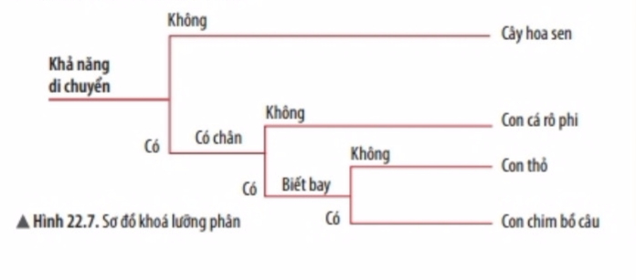

CHỦ ĐỀ 8: ĐA DẠNG THẾ GIỚI SỐNG
Phân loại thế giới sống
Nội dung 1: Phân loại thế giới sống
4. Tìm hiểu cách xây dựng khóa lưỡng phân
Em hãy cho biết cách xây dựng khóa lưỡng phân

Slide 41
CHỦ ĐỀ 8: ĐA DẠNG THẾ GIỚI SỐNG
Phân loại thế giới sống
Nội dung 1: Phân loại thế giới sống
4. Tìm hiểu cách xây dựng khóa lưỡng phân
Cách xây dựng khóa lưỡng phân
Bước 1: Xác định đặc điểm đặc trưng của mỗi sinh vật.
Bước 2 : Dựa vào đặc điểm đặc trưng nhất để phân chia sinh vật thành hai nhóm.
Bước 3: Tiếp tục phân chia các nhóm trên thành hai nhóm nhỏ hơn cho đến khi mỗi nhóm chỉ còn một sinh vật

Slide 42
CHỦ ĐỀ 8: ĐA DẠNG THẾ GIỚI SỐNG
Phân loại thế giới sống
Nội dung 1: Phân loại thế giới sống
4. Tìm hiểu cách xây dựng khóa lưỡng phân
Khóa lưỡng phân là cách phân loại sinh vật dựa trên một đôi đặc điểm đối lập để phân chia chúng thành hai nhóm.
Cách xây dựng khóa lưỡng phân: Xác định đặc điểm đặc trưng đối lập của mỗi sinh vật, dựa vào đó phân chia chúng thành hai nhóm cho đến khi mỗi nhóm chỉ còn lại một sinh vật.
Hạt Kín
Hạt Trần
Rêu
Notes:
42

Slide 43
CHỦ ĐỀ 8: ĐA DẠNG THẾ GIỚI SỐNG
Phân loại thế giới sống
Nội dung 1: Phân loại thế giới sống
5. Vận dụng
Câu 1: Thế giới sinh vật được chia vào các bậc phân loại từ nhỏ đến lớn theo trật tự.
Loài – chi – họ- bộ- lớp- ngành- giới.
Loài – họ- chi - bộ- lớp- ngành- giới.
GIới- ngành- bộ- lớp- họ- chi – loài
Giới- họ- lớp- ngành- bộ- họ- chi- loài.

Slide 44
CHỦ ĐỀ 8: ĐA DẠNG THẾ GIỚI SỐNG
Phân loại thế giới sống
Nội dung 1: Phân loại thế giới sống
5. Vận dụng
Câu 2: Tên khoa học của loài người là Homo sapiens Linnaeus, 1758. Hãy xác định tên giống, loài, tác giả, năm tìm ra loài đó.
Tên giống: Homo
Tên loài: Sapiens
Tác giả: Linnaeus
Năm tìm ra: 1758

Slide 45

CHỦ ĐỀ 8: ĐA DẠNG THẾ GIỚI SỐNG
Phân loại thế giới sống
Nội dung 1: Phân loại thế giới sống
5. Vận dụng
Câu 3: Quan sát hình cho biết các loài sinh vật thuộc giới nào?

Slide 46
CHỦ ĐỀ 8: ĐA DẠNG THẾ GIỚI SỐNG
Phân loại thế giới sống
Nội dung 1: Phân loại thế giới sống
5. Vận dụng
Sinh vật | Giới
Vi khuẩn | Khởi sinh
Gà | Động vật
Ong | Động vật
Trùng roi | Nguyên sinh
Rêu | Thực vật
Ếch | Động vật
Cây phượng | Thực vật
Nấm đùi gà | Nấm

Slide 47
CHỦ ĐỀ 8: ĐA DẠNG THẾ GIỚI SỐNG
Phân loại thế giới sống
Nội dung 1: Phân loại thế giới sống
5. Vận dụng
Câu 4: Em hãy liên hệ việc sắp xếp các loại sách vào giá sách với việc sắp xếp các sinh vật của thế giới tự nhiên vào các nhóm phân loại và từ đó cho biết ý nghĩa của việc sắp xếp các sinh vật cuả thế giới tự nhiên vào các nhóm phân loại ?

Slide 48

CHỦ ĐỀ 8: ĐA DẠNG THẾ GIỚI SỐNG
Phân loại thế giới sống
Hãy kể tên một số loài sinh vật mà em gặp trên đường đi học?
Làm thế nào để em phân biệt được các loài sinh vật đó?

Slide 49





CHỦ ĐỀ 8: ĐA DẠNG THẾ GIỚI SỐNG
Phân loại thế giới sống
Nội dung 2: Thực hành xây dựng khóa lưỡng phân
1. Tìm hiểu sơ đồ khóa lưỡng phân bảy bộ côn trùng
Các nhóm quan sát những sinh vật sau và hoàn thành các bài tập.

Slide 50
CHỦ ĐỀ 8: ĐA DẠNG THẾ GIỚI SỐNG
Phân loại thế giới sống
Nội dung 2: Thực hành xây dựng khóa lưỡng phân
1. Tìm hiểu sơ đồ khóa lưỡng phân bảy bộ côn trùng
Bài tập 1: Điền từ có hoặc không vào các ô trống trong bảng sau:
 | Râu | Cánh | càng | Chân | Vảy | Đuôi
Con tôm
Con cá
Con mèo
Con bọ ngựa
Con chim
Có
Không
Có
Có
Có
Có
Không
Không
Không
Không
Có
Có
Có
Không
Không
Có
Không
Có
Có
Có
Có
Có
Không
Không
Không
Có
Không
Có
Không
Có

Slide 51
CHỦ ĐỀ 8: ĐA DẠNG THẾ GIỚI SỐNG
Phân loại thế giới sống
Nội dung 2: Thực hành xây dựng khóa lưỡng phân
1. Tìm hiểu sơ đồ khóa lưỡng phân bảy bộ côn trùng
Bài tập 2: Dựa vào đáp án câu 1, em hãy chia các sinh vật trên thành 2 nhóm dựa vào đặc điểm khác nhau đối lập. Từ 2 nhóm đó, em hãy nêu đặc điểm khác nhau và phân ra thành 2 nhóm nhỏ hơn.
Lưu ý: Mỗi lần phân chia chỉ chia 1 nhóm lớn thành 2 nhóm nhỏ hơn tới khi mỗi đặc điểm chỉ còn một loài sinh vật.

Slide 52
CHỦ ĐỀ 8: ĐA DẠNG THẾ GIỚI SỐNG
Phân loại thế giới sống
Nội dung 2: Thực hành xây dựng khóa lưỡng phân
Các sinh vật
Có râu
(Tôm, mèo, bọ ngựa)
Có cánh
(Con bọ ngựa)
Không có cánh
(Con tôm, con mèo)
Không có râu
(Cá, chim)
Không có cánh
(Con Cá)
Có cánh
(Con chim)
Không có càng
(Con mèo)
Có càng
(Con tôm)
1. Tìm hiểu sơ đồ khóa lưỡng phân bảy bộ côn trùng

Slide 53

CHỦ ĐỀ 8: ĐA DẠNG THẾ GIỚI SỐNG
Phân loại thế giới sống
Nội dung 2: Thực hành xây dựng khóa lưỡng phân
2. Xây dựng khóa lưỡng phân

Slide 54

CHỦ ĐỀ 8: ĐA DẠNG THẾ GIỚI SỐNG
Phân loại thế giới sống
Nội dung 2: Thực hành xây dựng khóa lưỡng phân
2. Xây dựng khóa lưỡng phân
Hãy trình bày các bước để xây dựng khóa lưỡng phân?

Slide 55
CHỦ ĐỀ 8: ĐA DẠNG THẾ GIỚI SỐNG
Phân loại thế giới sống
Nội dung 2: Thực hành xây dựng khóa lưỡng phân
2. Xây dựng khóa lưỡng phân
Các bước xây dựng khóa lưỡng phân:
Bước 1: Lựa chọn đặc điểm để phân chia các loài cần phân loại thành 2 nhóm. Tiếp tục cách làm như vậy ở các nhóm tiếp theo cho đến khi xác định được từng loài.
Bước 2: Lập sơ đồ phân loại.

Slide 56









CHỦ ĐỀ 8: ĐA DẠNG THẾ GIỚI SỐNG
Phân loại thế giới sống
Nội dung 2: Thực hành xây dựng khóa lưỡng phân
3. Vận dụng
Hãy phân loại các sinh vật sau và sắp xếp chúng thành một mô hình sản xuất hợp lí để đạt năng suất cao.

Slide 57


